Slide 1

Сверхвысокочувствительный кристалл датчика давления с повышенной механической прочностью
Соискатель
Басов М.В. (подр. 522)

Slide 2
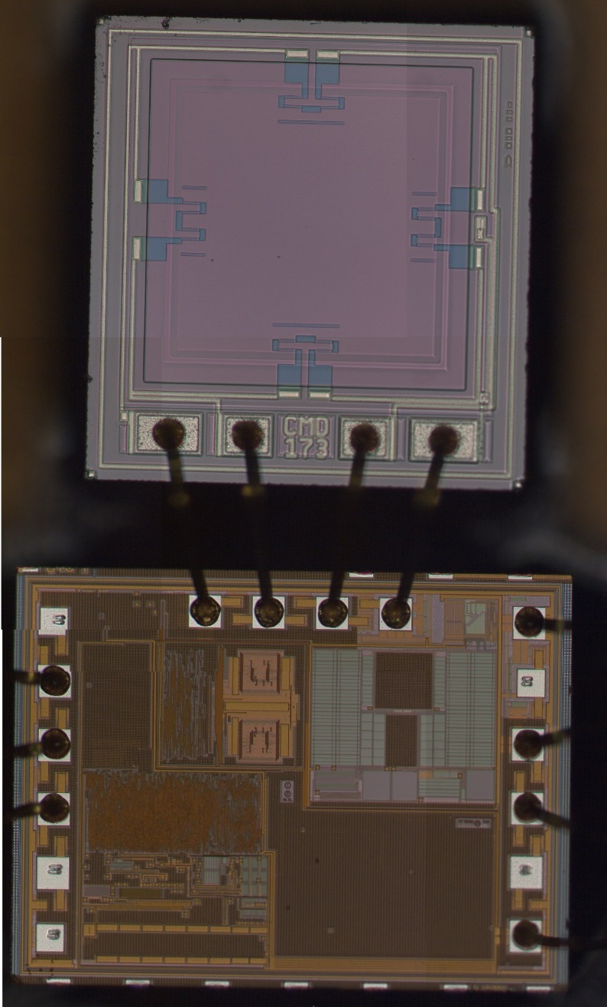
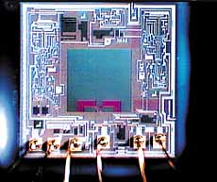
Актуальность работы
STMicroelectronics (вне серии)
Bosch BMP180
Freescale Semiconductor (вне серии)
2 из 18

Slide 3
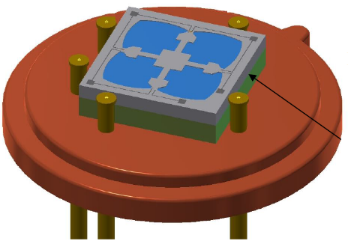
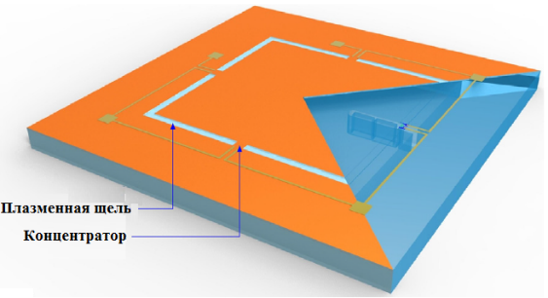
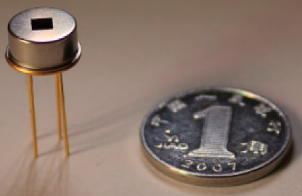
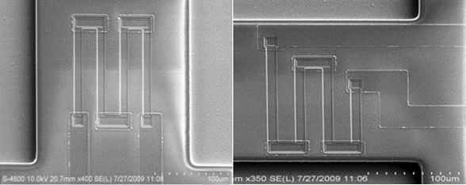
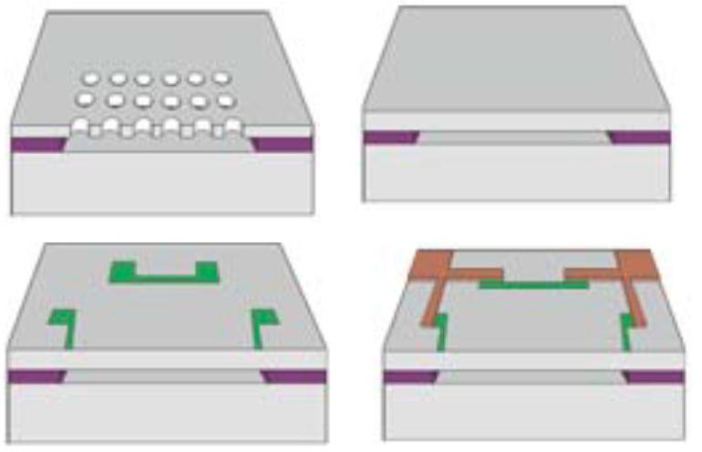
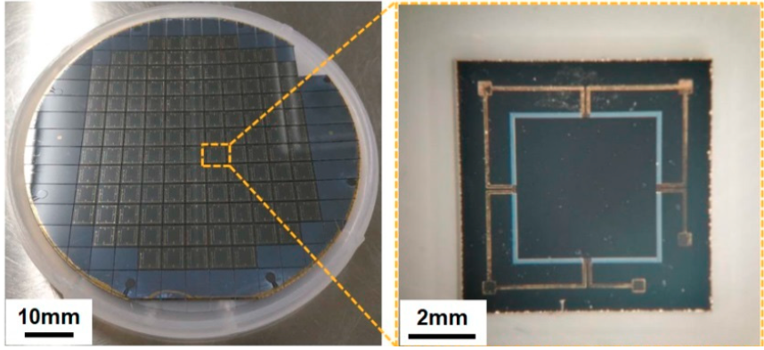
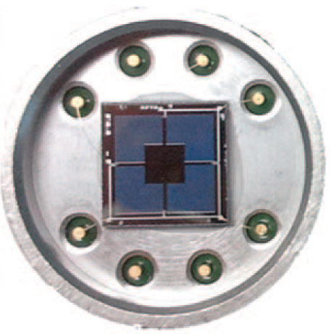
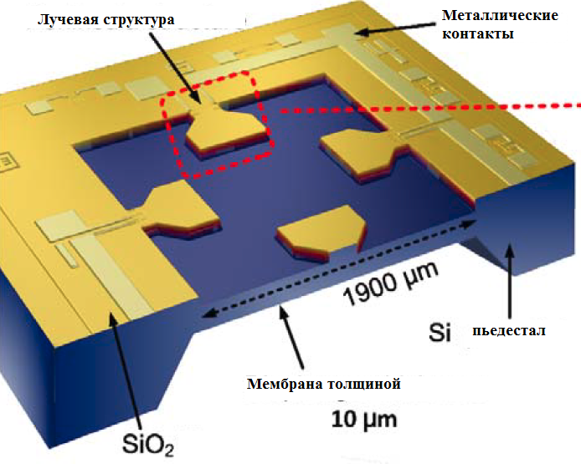
Тенденции развития кристаллов ДД (2012-2018 гг.)
Tran A.V., Zhang X., Zhu B. Mechanical Structural Design of a Piezoresistive Pressure Sensor for Low-Pressure Measurement: A Computational Analysis by Increases in the Sensor Sensitivity, Sensors. 18 (7). 2018. Pp. 2023.
Moghaddam, M.K.; Breede, A.; Brauner, C.; Lang, W. Embedding piezoresistive pressure sensors to obtain online pressure profiles inside fiber composite laminates. Sensors 2015, 15, 7499–7511
Ansari, M.Z.; Cho, C.; Choi,W.; Lee, M.; Lee, S.; Kim, J. Improving sensitivity of piezoresistive microcantilever biosensors using stress concentration region designs. J. Phys. D Appl. Phys. 46. 2013. 505501.
H.Yu, J. Huang. Design and Application of a High Sensitivity Piezoresistive Pressure Sensor for Low Pressure Conditions, Sensors. 15 (9). 2015. 22692–22704.
Mackowiak P., Schiffer M., Xu X., Obermeier E., Ngo H.-D. Design and simulation of ultra high sensitive piezoresistive MEMS sensor with structured membrane for low pressure applications. 2012 12th Electronics Packaging Technology Conference. Singapore. 2012.
Xu T., Zhao L., Jiang Z., Guo X., Ding J., Xiang W., Zhao Y. A high sensitive pressure sensor with the novel bossed diaphragm combined with peninsula-island structure. Sensors and Actuators A. 244. Pp. 66-76
Meng X., Shao Y. The Design and Optimization of a Highly Sensitive and Overload-Resistant Piezoresistive Pressure Sensor. Sensors 16 (348). 2016. Pp. 2-12.
Tian, B.; Zhao, Y.; Jiang, Z.; Hu, B. The design and analysis of beam-membrane structure sensors for micro-pressure measurement. Rev. Sci. Instrum. 2012, 83, 045003.
Zhu, B.; Zhang, X.; Zhang, Y.; Fatikow, S. Design of diaphragm structure for piezoresistive pressure sensor using topology optimization. Struct. Multidiscip. Optim. 2016, 55, 317–329.
Guo, Y.; Schutz, S.; Vaghi, A.; Li, Y.H.; Guo, Z.; Chang, F.K.; Barrettino, D.; Wang, S.X. Stand-Alone Stretchable Absolute Pressure Sensing System for Industrial Applications. IEEE Trans. Ind. Electron. 2017, 64, 8739–8746.
Yu, Z.; Zhao, Y.; Sun, L.; Tian, B.; Jiang, Z. Incorporation of beams into bossed diaphragm for a high sensitivity and overload micro pressure sensor. Rev. Sci. Instrum. 2013, 84, 015004.
Xuang, X.; Zhang, D. A high sensitivity and high linearity pressure sensor based on a peninsula—Structured diaphragm for low-pressure ranges. Sens. Actuators A Phys. 2014, 216, 176–189
Li, C.; Cordovilla, F.; Jagdheesh, R.; Ocaña, J.L. Design Optimization and Fabrication of a Novel Structural SOI Piezoresistive Pressure Sensor with High Accuracy. Sensors 2018, 18, 439.
Guan, T.; Yang, F.; Wang, W.; Huang, X.; Jiang, B.; Zhang, D. The Design and Analysis of Piezoresistive Shuriken-Structured Diaphragm Micro-Pressure Sensors. J. Microelectronmech. Syst. 2017, 26, 206–214.
3 из 18

Slide 4
Цели и задачи
Цель работы - это разработка сверхвысокочувствительного кремниевого кристалла датчика давления в виде микроэлектромеханической системы, тензочувствительность которого превышает значение в S > 30 (мВ/кПа/В) для диапазона дифференциального давления ∆P = -1…+1 (кПа) и способного выдерживать 30 кратные механические перегрузки давлением.
Основные задачи:
Разработка математической модели, основанной на теории тензорезистивного эффекта и сопротивления материалов, а также использовании программного обеспечения ANSYS для расчета механических напряжений.
Модернизация структуры механической части кристалла в виде мембраны при условии сохранении топологии планарной части кристалла.
Разработка и анализ функционирования дополнительных элементов в составе сборочной конструкции тензомодулей давления, выполняющих роль упоров для мембраны кристалла при перегрузочном давлении.
Исследование параметрических значений разработанного кристалла (в составе тензомодуля) и проведение сравнительного анализа относительно серийно производимых образцов сторонних мировых компаний и элементов, представленных в современных актуальных публикациях журналов.
4 из 18

Slide 5
Требования по характеристикам тензомодулей давления
Кристалл / Параметры | Сверхвысоко-чувствительный, разработанный для ОКР «Консоль-Инфразвук» (ТАВГ.406222.002) | Наиболее чувствительный, серийно производимый (ТЖИУ.408854.026-01) | Единицы
Диапазон давлений, ∆P_{диап} | -1…+1 | -25…+25 | кПа
Диапазон температур, ∆T | -65…+85 |  | ⁰С
Тензочувствительность, S | > 30,0 | > 1,5 | мВ/кПа/В
Кратность перегрузочного давления относительно номинального значения диапазона, k | 30 | 5 | -
5 из 18

Slide 6
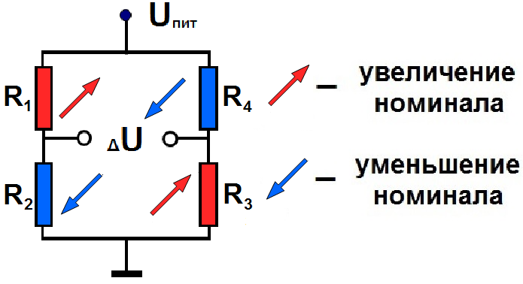
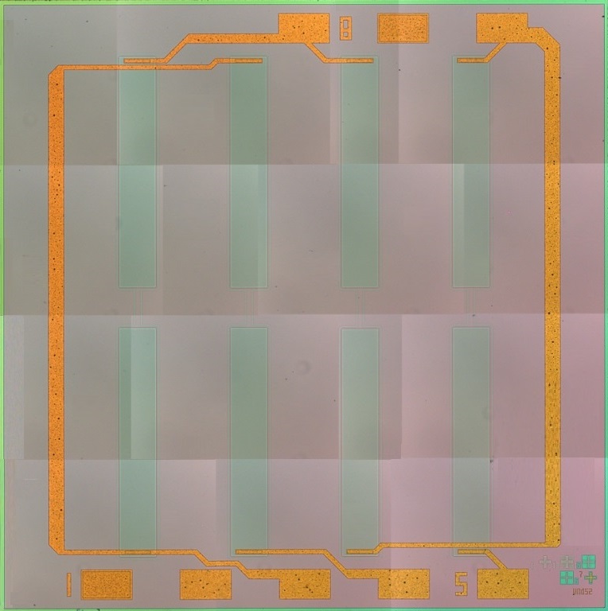
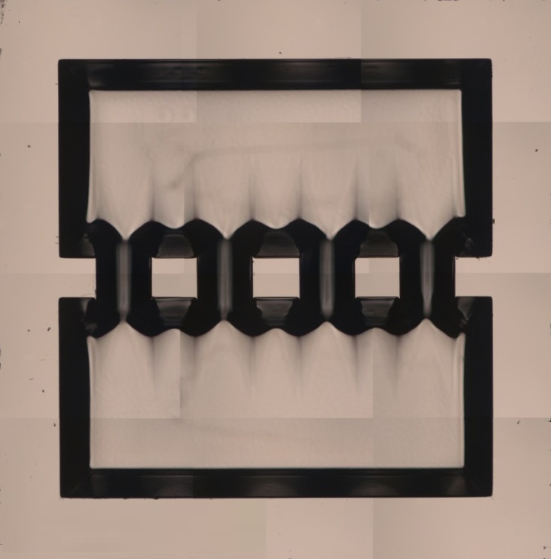
Кристалл ИПД 52
R₂
R₄
R₁
R₃
6 из 18

Slide 7
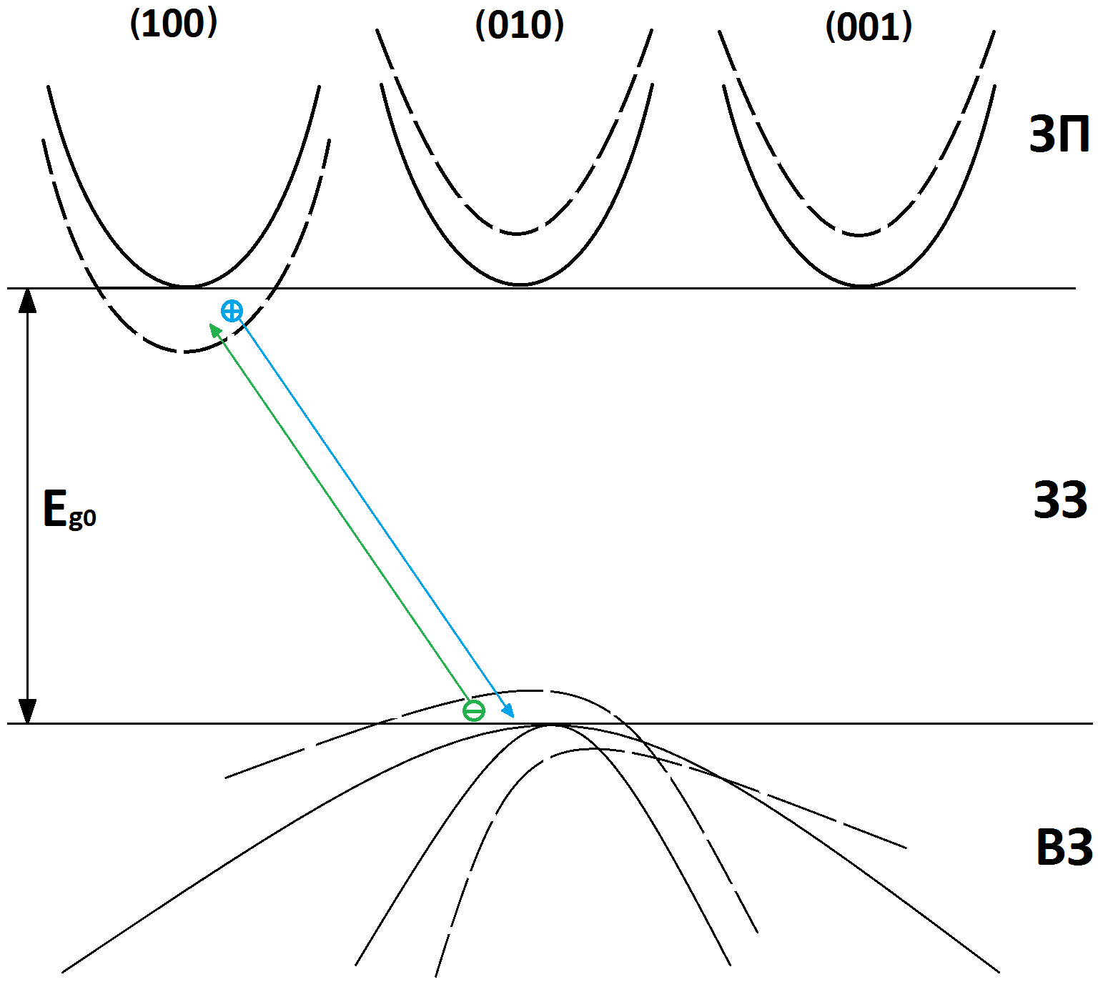
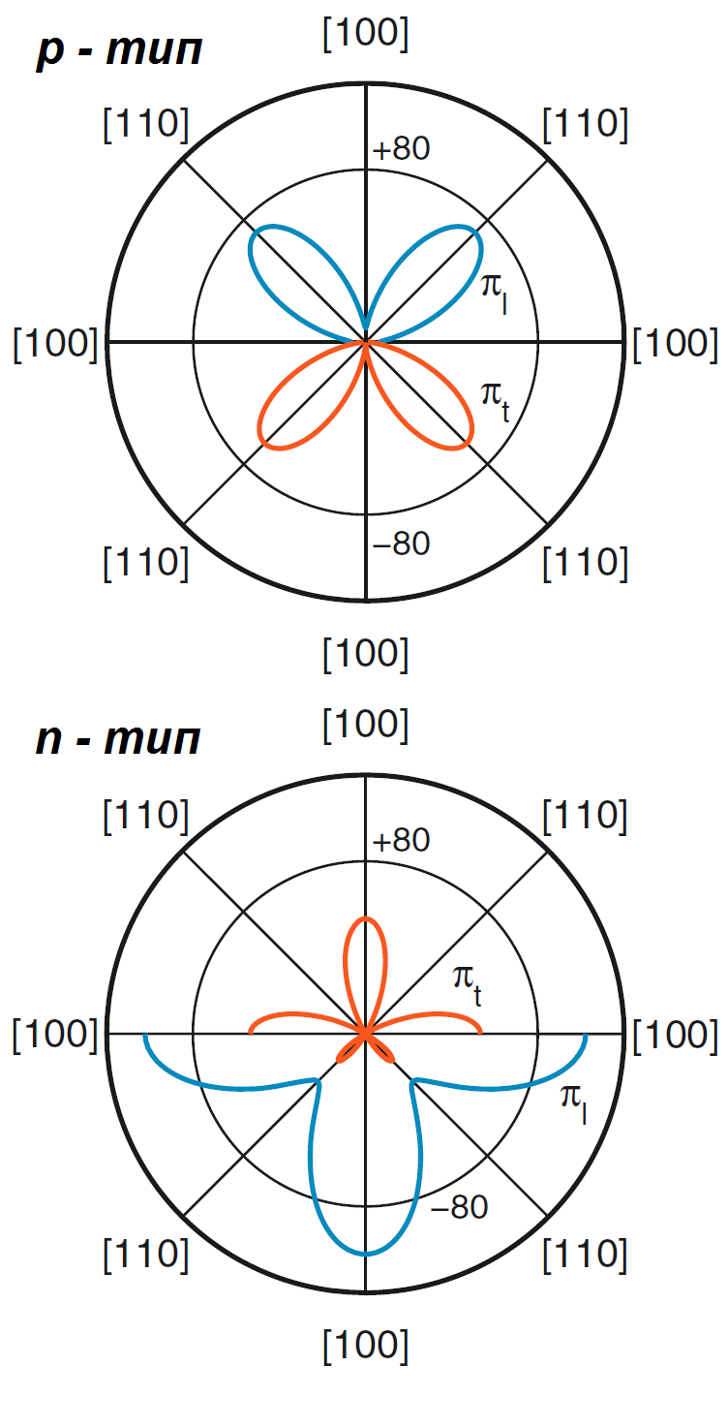
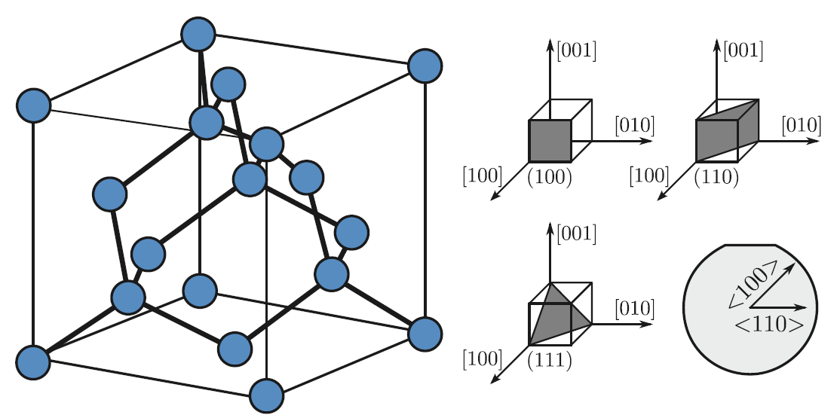
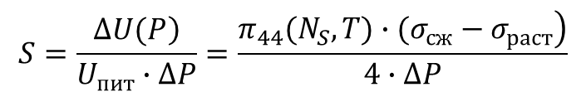
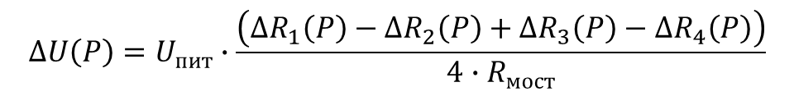
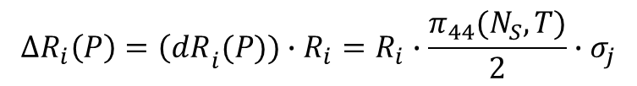
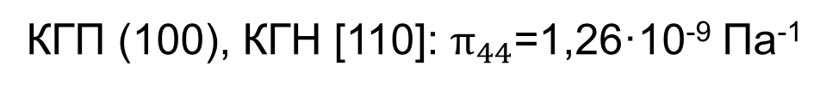
Теория тензоэффекта
КГП (100), КГН [110]: $π_{44}$=1,26·10⁻⁹ Па⁻¹
$${∆R}_{i}\left(P\right)={{\left(dR\right.}_{i}(P))∙R_{i}=R}_{i}∙\frac{π_{44}(N_{S},T)}{2}∙σ_{j}$$
$$∆U\left(P\right)=U_{пит}∙\frac{\left({∆R}_{1}\left(P\right)−{∆R}_{2}\left(P\right)+{∆R}_{3}\left(P\right)−{∆R}_{4}\left(P\right)\right)}{4∙R_{мост}}$$
$$S=\frac{\left.∆U(P\right)}{U_{пит}∙∆P}=\frac{\left.π_{44}(N_{S},T)∙(σ_{сж}−σ_{раст}\right)}{4∙∆P}$$
7 из 18

Slide 8
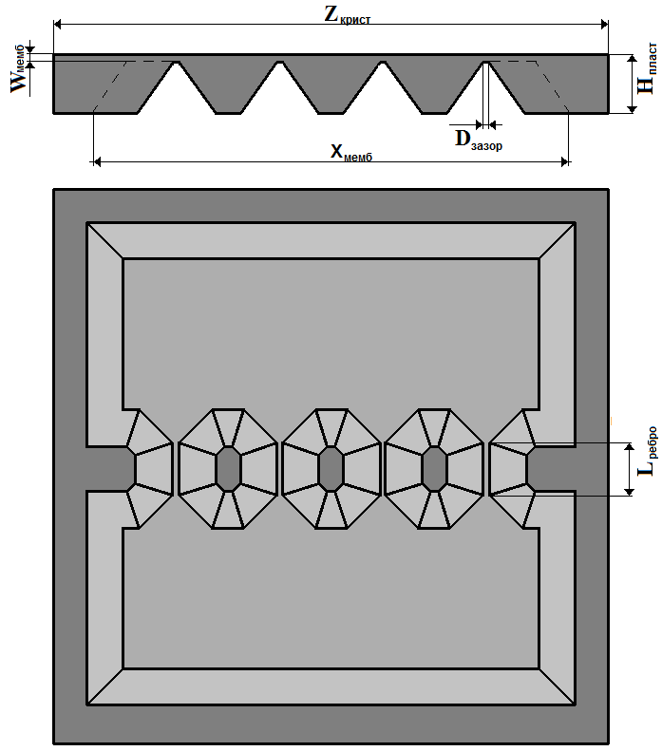
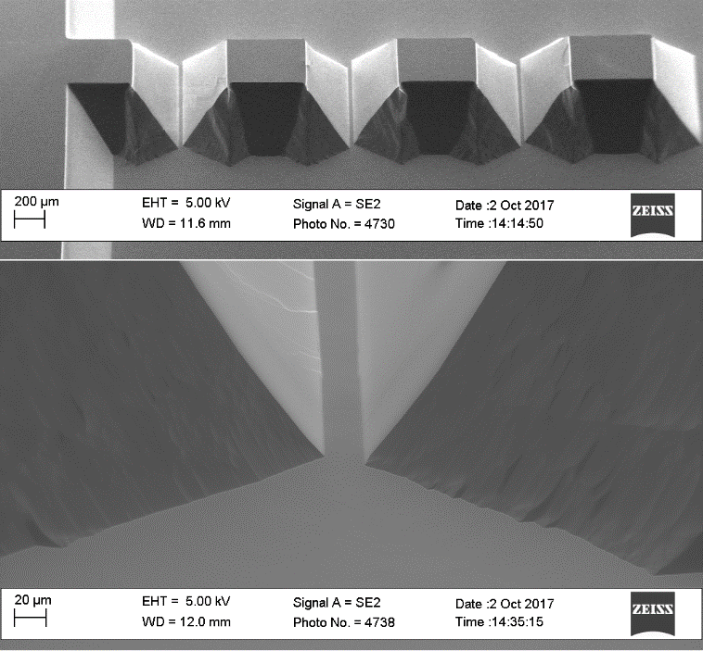
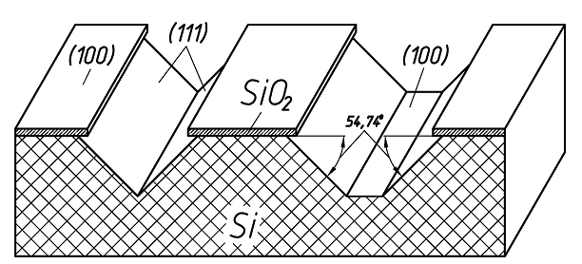
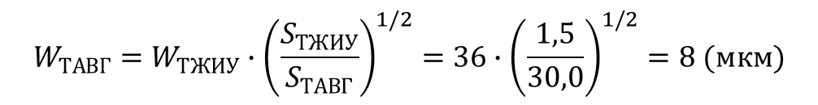

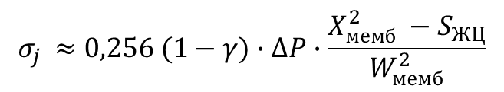
Теория сопротивления материалов
Мембранная структура
$$σ_{j }≈0,256 (1−γ)∙∆P∙\frac{X_{мемб}^{2} −S_{ЖЦ}}{W_{мемб}^{2}}$$
Расчет толщины мембраны
Постоянство эффективной площади механических напряжений
$B=L_{ребро}∙D_{зазор}=850 мкм∙30 мкм$
$$W_{ТАВГ}=W_{ТЖИУ}∙{\left(\frac{S_{ТЖИУ}}{S_{ТАВГ}}\right)}^{1/2}=36∙{\left(\frac{1,5}{30,0}\right)}^{1/2}=8 (мкм)$$
8 из 18

Slide 9
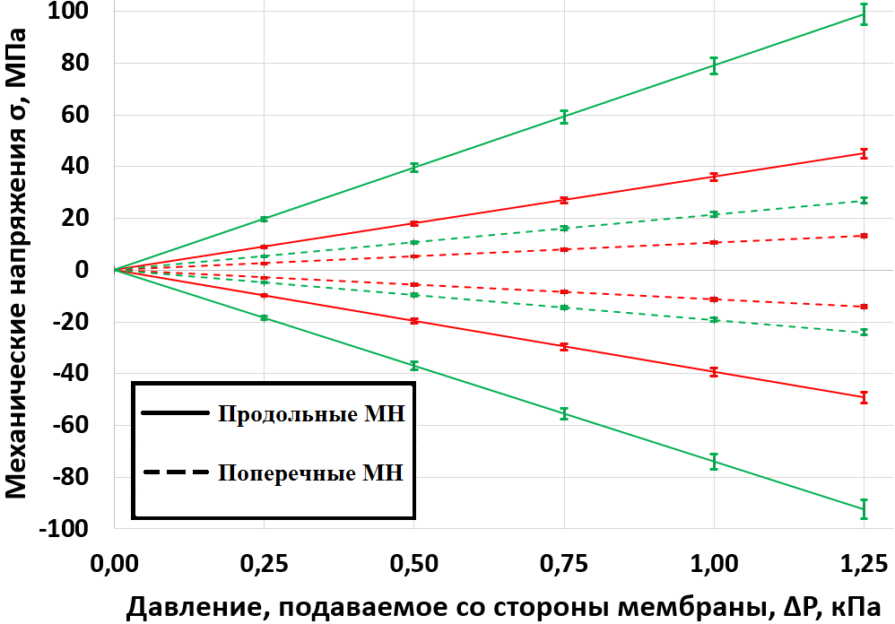
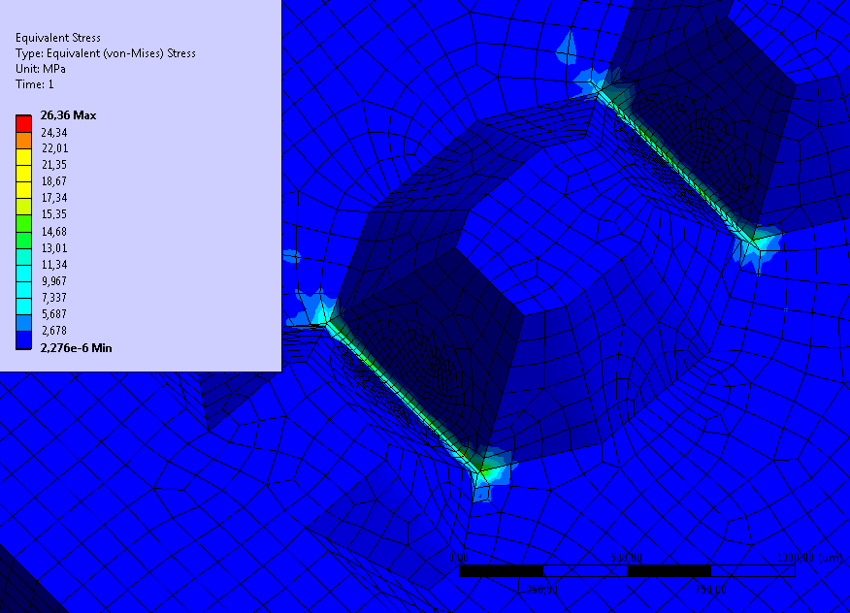
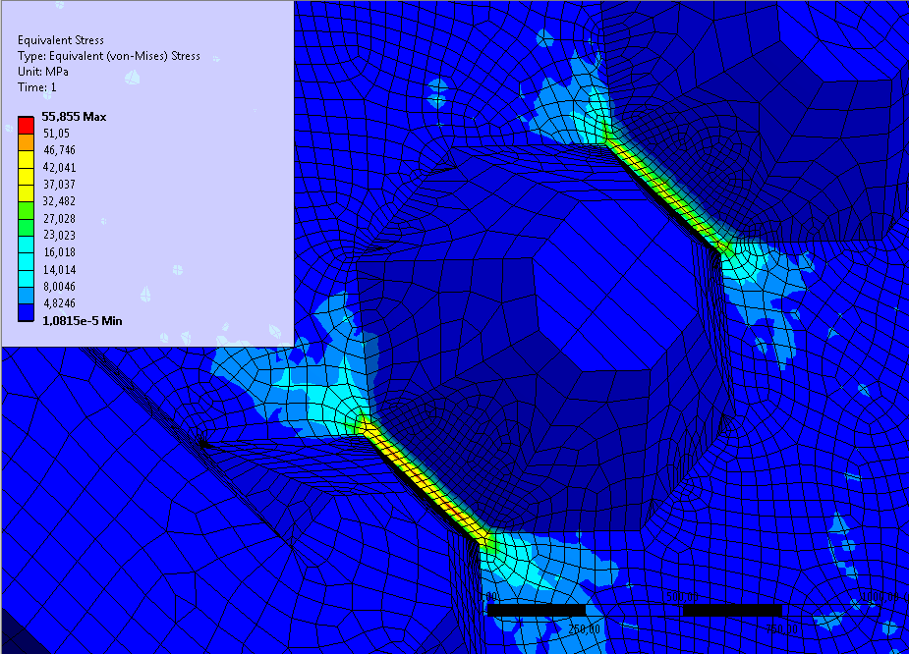
Результаты моделирования для двух видов мембраны
W_{мемб} = 8 ± 2 мкм, ∆W_{изотр} = 9 мкм
Прототип
L_{ребро} = 790 ± 40 мкм,
d_{зазор} = 4 ± 2 мкм
Разработка
L_{ребро} = 410 ± 40 мкм,
d_{зазор} = 20 ± 2 мкм
Область сжатия
мембраны
Область растяжения
мембраны
S_{теор} = 17,9 ± 0,8 мВ/кПа/В S_{теор} = 35,3 ± 1,5 мВ/кПа/В
9 из 18

Slide 10
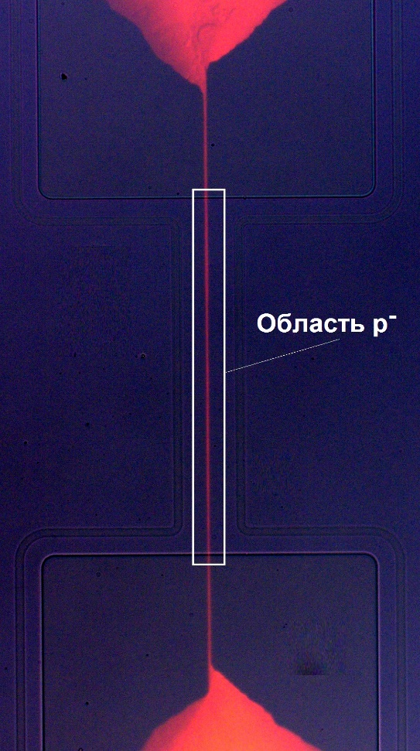
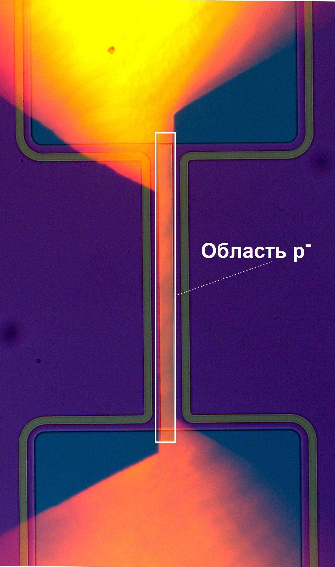
Результаты по тензочувствительности
W_{мемб} = 8 ± 2 мкм, ∆W_{изотр} = 9 мкм
L_{ребро} = 790 ± 40 мкм L_{ребро} = 410 ± 40 мкм
D_{зазор} = 4 ± 2 мкм D_{зазор} = 20 ± 2 мкм
Тензочувствительность
S_{практ} = 19,1 ± 2,2 мВ/кПа/В S_{практ} = 34,0 ± 4,1 мВ/кПа/В
Параметры/ Спецификация | Телеком - СТВ | Okmetic
Разориентация плоскости | ± 0,5° | ± 0,1°
Разориентация базового среза | ± 0,5° | ± 0,1°
Концентрация кислорода | < 20 ppm | < 6 ppm
Концентрация углерода | < 6 ppm | < 1 ppm
Концентрация тяжелых металлов | 2∙10⁻² ppm | 4∙10⁻⁶ ppm
Разброс удельного сопротивления | ± 30 % | ± 20 %
Номинальная толщина пластин | 420 ± 10 мкм | 420 ± 3 мкм
Разброс толщины по пластине (TTV) | < 8 мкм | < 1 мкм
Прогиб/ коробление | < 40 мкм | < 20 мкм
Неплоскостность | < 5 мкм | < 1 мкм
Средняя шероховатость, R_{a} | не оговаривается | < 0,5 нм
Среднее от пяти максимумов, R_{z} | не оговаривается | < 100 нм
Частицы | не оговаривается | 0,3…20 мкм
Царапины | 50 мм, не более 3 шт | 20 мм, не более 3 шт
10 из 18

Slide 11
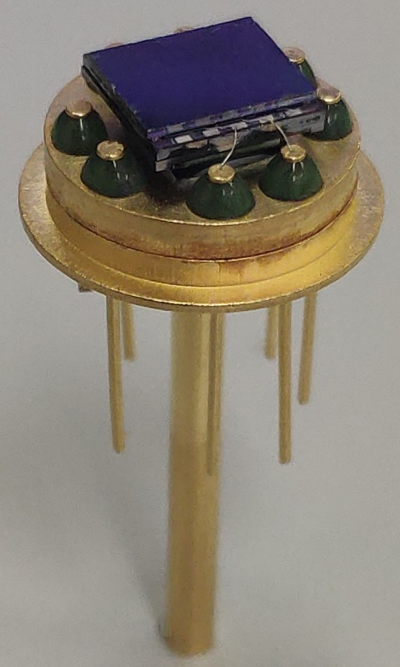
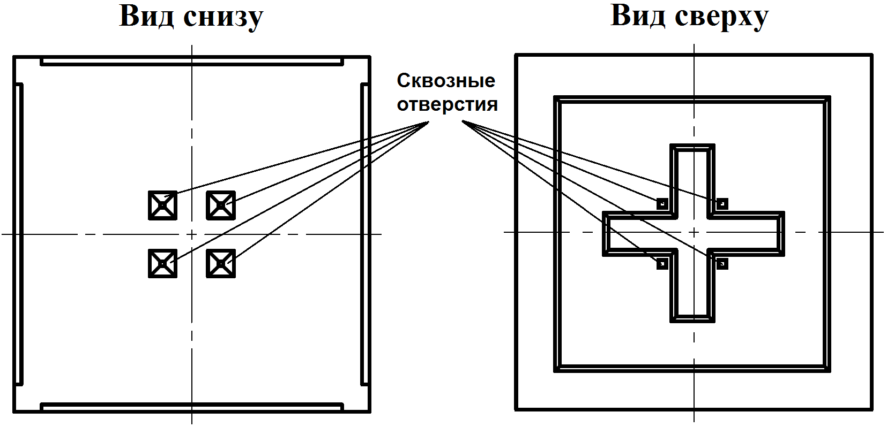
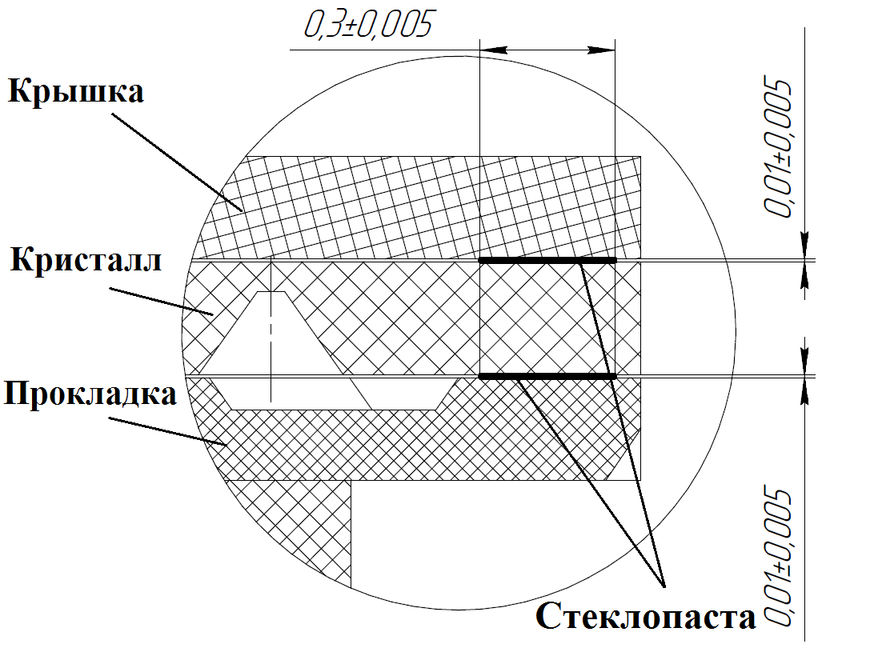
Повышение механической прочности
Погрешность координаты позиционирования при нанесении:
ΔX = ΔY = 5 мкм, ΔZ = 1 мкм
Температура и время для соединения стеклом:
T = 410 °C, t = 20 мин
Момент силы для соединения стеклом:
M = 0,863 Н·м
Прокладка с упором Сборка кристалла
11 из 18

Slide 12
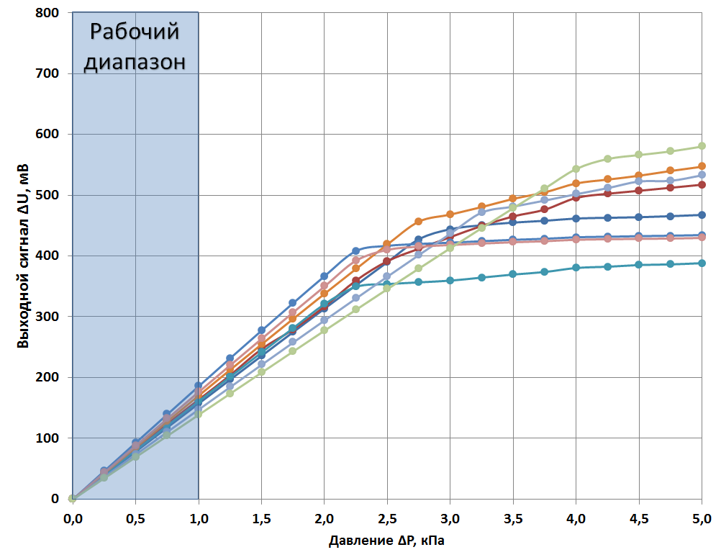
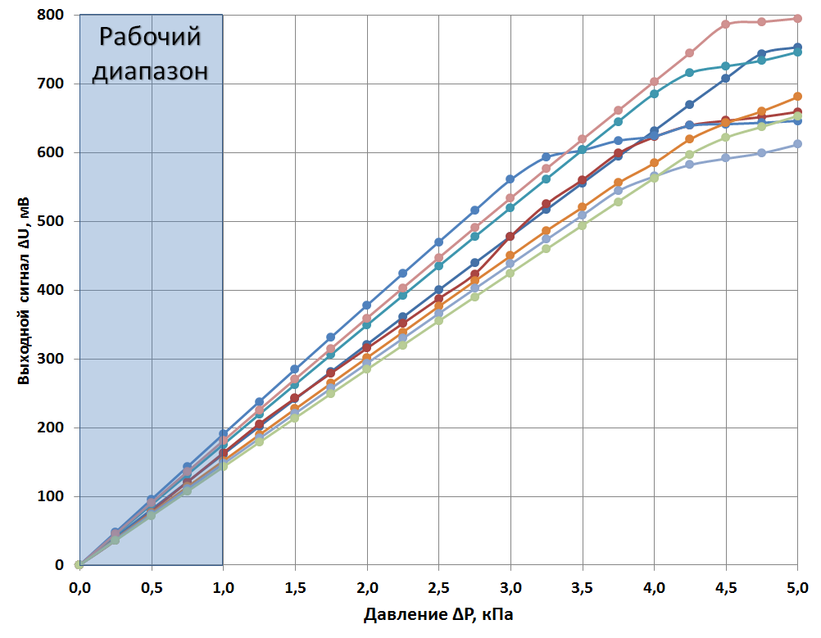
Зависимость выходного сигнала от давления
Посадка мембраны кристалла на упор:
на крышку на прокладку
P_{посадка крышка} = 2…4 кПа P_{посадка прокладка}= 3…5 кПа
P_{номинал} = 1 кПа
P_{перегрузка}= 30 кПа
P_{разрушение без упоров} = 8…9 кПа
P_{разрушение с упорами} = 400…450 кПа
12 из 18

Slide 13
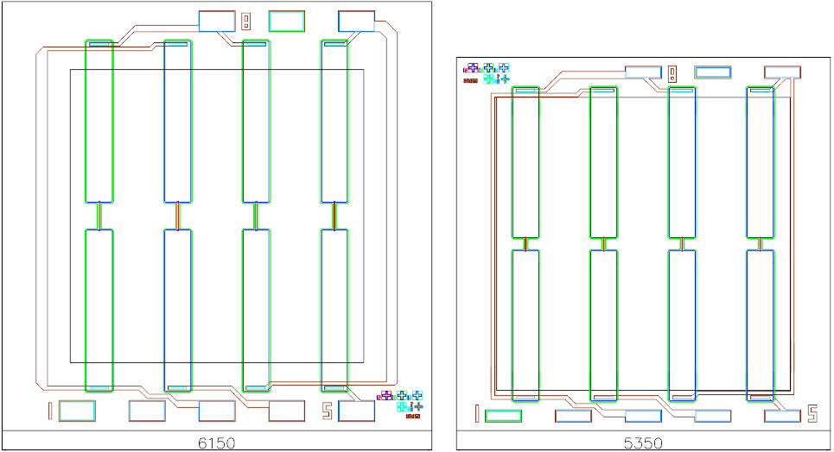
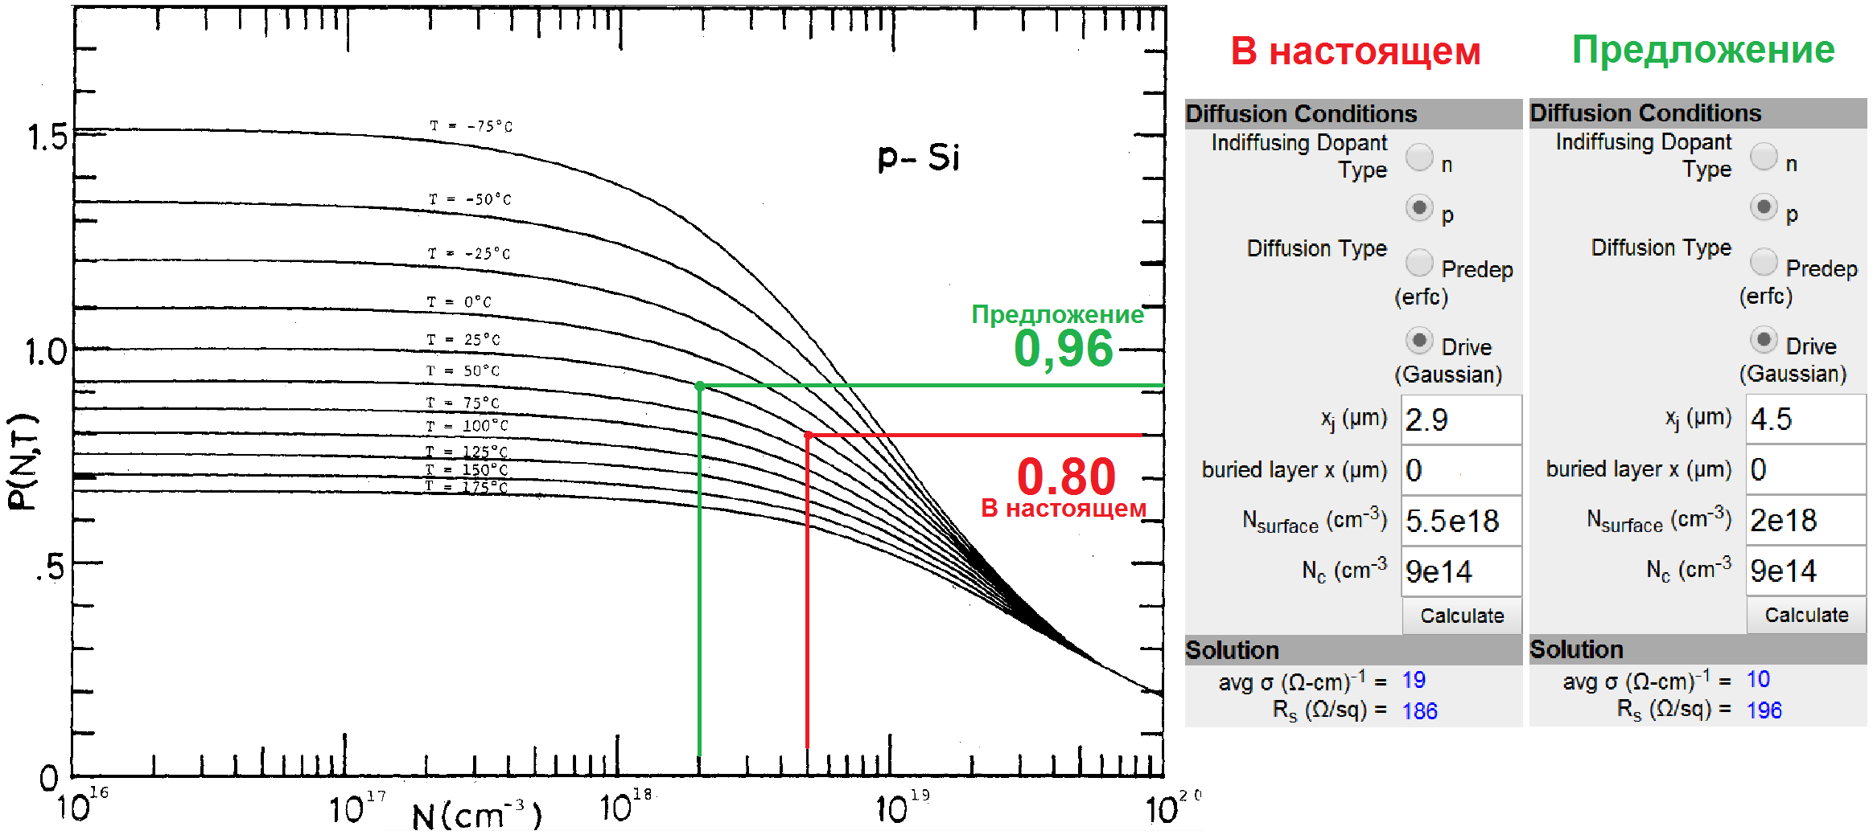
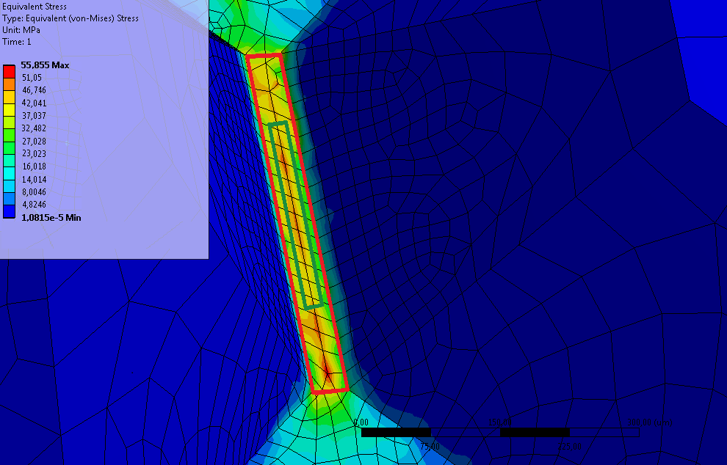

Преимущества возможной коррекции топологии ИПД 52
1. Количество образцов на пластинах ∅100 мм
2. Изменение коэффициента тензочувствительности от поверхностной концентрации π₄₄(N_{S})
В настоящем:
119 кристаллов
Предложение:
151 кристалл
3. Вклад проводниковых областей p⁺
4. Сокращение площади областей p⁻
$R_{резистор}=R_{p−}$+$R_{p+}$
Вариант / % вклад | В настоящем |  | Предложение
Резистор | R_{p-} | R_{p+} | R_{p-} | R_{p+}
Номинальное значение | 94% | 6% | 99% | 1%
Тензочувствительность | 72% | 28% | 83% | 17%
Общий вклад | ≈95,9% | ≈4,1% | ≈99,7% | ≈0,3%
В настоящем:
R_{Sp+} = 20 Ом/□
Предложение:
R_{Sp+} = 8 Ом/□
В настоящем:
σ_{сред} = 56,5 МПа
Предложение:
σ_{сред} = 66,7 МПа
13 из 18

Slide 14
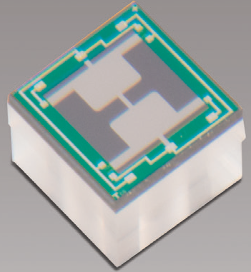
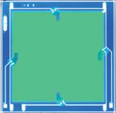
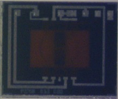
Сравнительный анализ (образцы серийного производства)
Параметры / Кристаллы | ФГУП ВНИИА (ТАВГ406222.002) | Honeywell (NSC- 250LD), США | Merit Sensor (L1O-50k-PT), США | First Sensor (HS20V-D05), Германия | Amphenol NovaSensor (P2701), США
Габариты, мм | 6,15х6,15 | - | 3,28x3,28 | 4,75x4,75 | 2,4х2,0
Тензочувствительность S, мВ/кПа/В | 34,0 ± 4,1 | 31,2 ± 5,3 | 7,5 ± 1,5 | 5,7 ± 2,3 | 4,8 ± 1,3
Прочность, кПа | 400 | 100 | 70 | 100 | 350
Нелин. 2K_{NL}, %/кПа | 0,87 | 0,25 | 0,25 | 0,17 | 0,25
ТГН, % | 0,112 | - | - | 0,150 | 0,100
ТКН, %/⁰C | 0,013 | 0,010 | 0,026 | 0,030 | 0,012
Стабильность, %/сутки | 0,088 | 0,003 | - | 0,001 | 0,001
Разбаланс, мВ/В | 4 | 5 | 10 | 4 | 10
Способ сборки | Стекло С65-1 | Прямое сращивание | Анодная посадка |  | Прямое сращивание
14 из 18

Slide 15
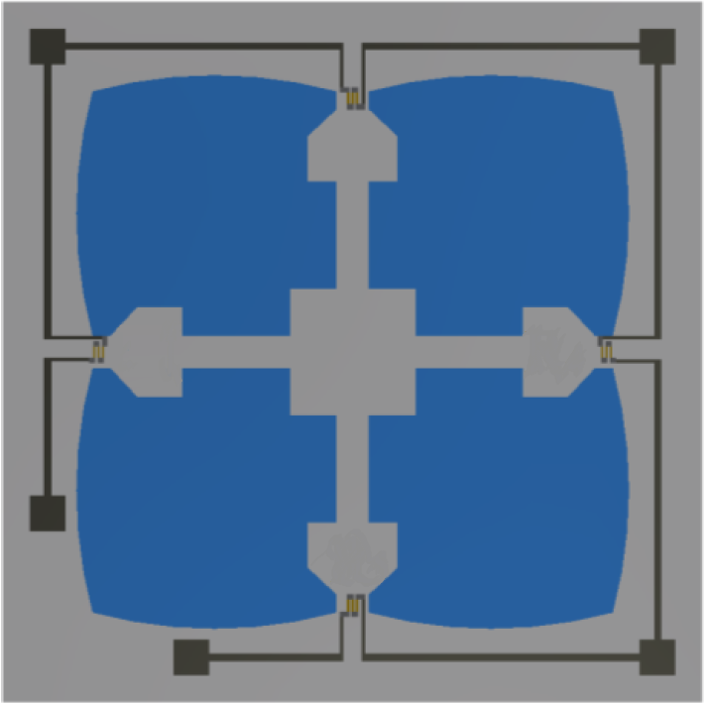
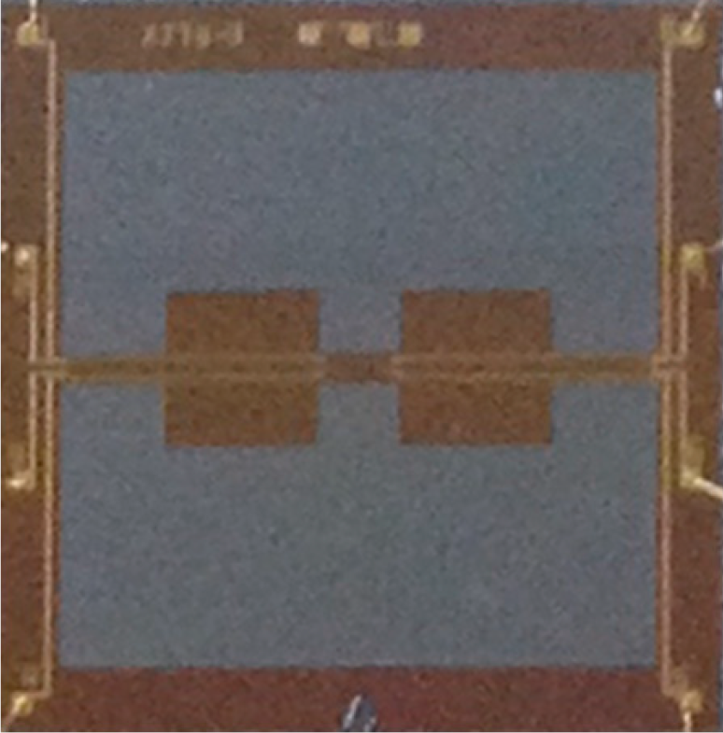
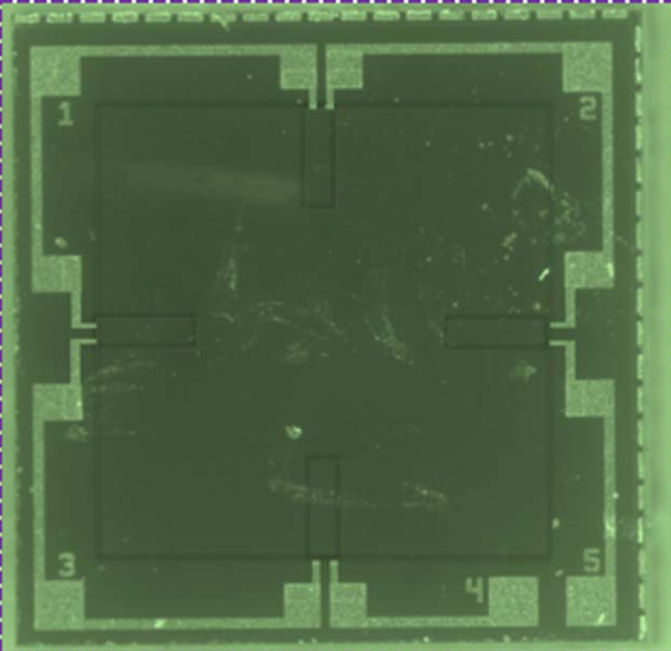
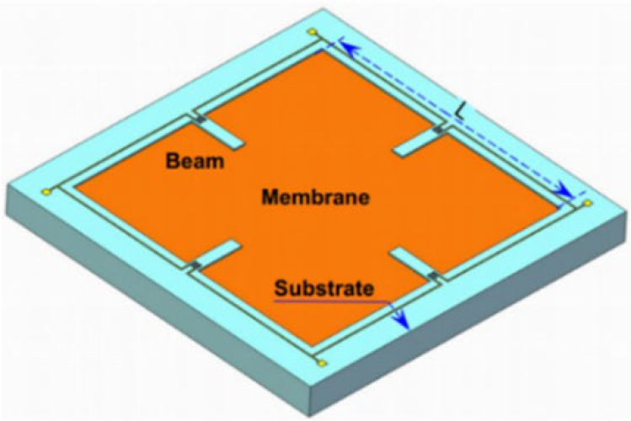
Сравнительный анализ (образцы из публикаций 2016-2019)
Параметры / Кристаллы | ФГУП ВНИИА (ТАВГ406222.002) | South Chine University of Technology, Китай | Xi'an Jiaotong University, Китай | Polytechnical University of Madrid, Испания | Suzhou Changfeng Avionics, Япония
Габариты, мм | 6,15х6,15 | 3,50х3,50 | 7,00x7,00 | 4,50x4,50 | 4,50х4,50
Тензочувствительность S, мВ/кПа/В | 34,0 ± 4,1 | 34,7 | 17,4 | 5,1 | 4,7
Прочность, кПа | 400 | - | 100 | 25 | -
Нелин. 2K_{NL}, %/кПа | 0,87 | 0,05 | 0,51 | 0,15 | 0,05
ТГН, % | 0,112 | - | 0,103 | - | -
ТКН, %/⁰C | 0,013 | - | 0,011 | - | -
Стабильность, %/сутки | 0,088 | - | 0,019 | - | 0,038
Разбаланс, мВ/В | 4,0 | - | 1,4 | - | -
Способ сборки | Стекло С65-1 | Анодная посадка Pyrex 7740
15 из 18

Slide 16
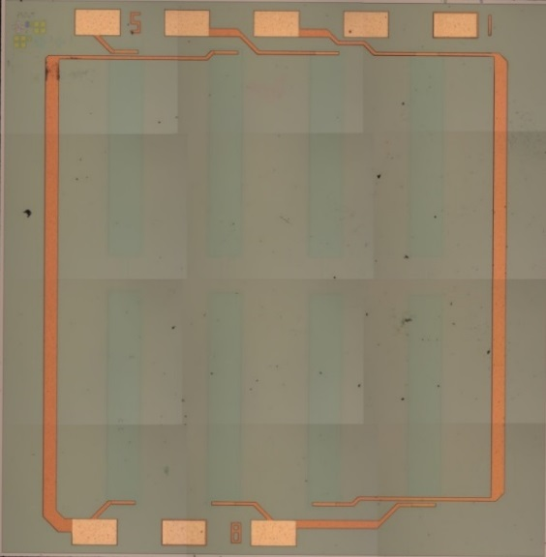
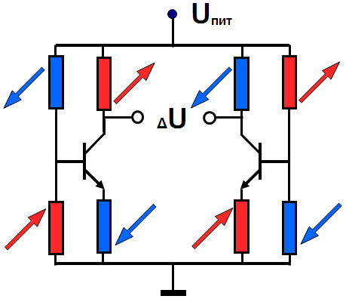
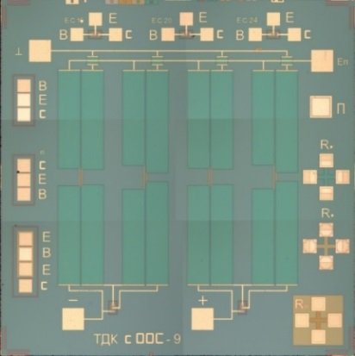
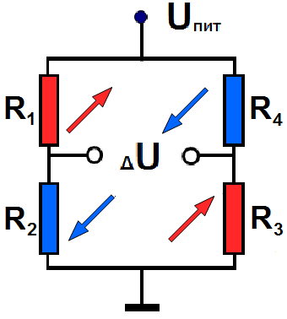
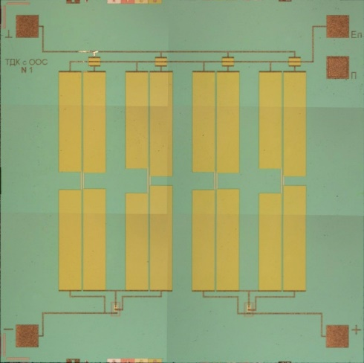

Сверхвысокочувствительный кристалл ТДК с ООС
ТДК с ООС
ИПД 52
4,00 мм
6,15 мм
4,00 мм
6,15 мм
Вид кристалла | Площадь мембраны | Толщина мембраны | Чувствительность | Перегрузки давлением
ТДК с ООС | 2,22 х 2,22 мм | 33 | 1,88 ± 0,17 мВ/кПа/В | до 1600 кПа
ИПД 52 | 4,20 х 4,20 мм | 35 | 1,91 ± 0,19 мВ/кПа/В | до 320 кПа
Сверхвысокочувствительный
кристалл ТДК с ООС
16 из 18

Slide 17



Параметры кристалла ТДК с ООС
Температурные характеристики
ТДК с ООС и ТДК (образцы 2016 г.)
Температурные характеристики
ТДК с ООС и ИПД60
Шумовая составляющая
ТДК с ООС и ИПД60
17 из 18

Slide 18
Выводы
1. Сформирована математическая модель для создания сверхвысокочувствительного кремниевого кристалла датчика давления. Рассчитаны наиболее эффективные геометрические размеры мембраны при условии сохранения топологии лицевой части кристалла. Дополнительно представлены возможные будущие изменения топологии планарной части кристалла с целью увеличения параметра тензочувствительности или увеличения процента выхода годных с пластины.
2. Разработана сборочная конструкция для корпусированного исполнения кристалла с дополнительными элементами в виде упоров, предотвращающих разрушение мембраны при перегрузочных механических воздействиях с двух сторон подачи давления. Кристалл способен выдерживать перегрузку давлением в 400 кПа.
3. Проведен сравнительный анализ параметрических характеристик разработанного кристалла в рамках ОКР (шифр) «Консоль-инфразвук» относительно серийно производимых образцов сторонних мировых компаний и элементов, представленных в современных актуальных публикациях журналов. Разработанный кристалл фактически не имеет аналогов в мире, т.к. является наиболее чувствительным к подаче давления, способен выдерживать 400 кратную механическую перегрузку и имеет общую погрешность до 0,5 или 1,0% с учетом температурных характеристик, временной стабильности и линейности выходного сигнала.
18 из 18

Slide 19
Спасибо за внимание!

Slide 20




Дополнительный слайд (к сл. 10)
5. Использование кремниевых пластин компании Okmetic со спецификацией для МЭМС применения (прочность, разориентированность, TVV, шероховатость, поверхностные дефекты);
6. Понизить глубину залегания для низколегированных областей (резисторов), т.к. максимальные МН на мембране находятся при поверхности;
7. Отработка технологии временного соединения пластины-носителя и пластины с кристаллами ИПД52 для увеличения прочности структур во время производства;
8. Пересмотреть полностью топологию планарной стороны кристалла с целью изменения конфигурации металлизации и контактных площадок (последние будут находится в углах кристалла). Это позволит применить более эффективное крепление крышки-упора, а также существенно упростит процесс сборки (пайка элементов и разварка).
Финальный вид пластин (п. 7)
Кристалл ИПД52У (п. 8)

Slide 21

Дополнительный слайд (к сл. 15)

Slide 22








Характеристики кристаллов ДД с активными элементами
МИФИ. Ваганов В.И.
Делфтский технологический
Университет. Fruett F., Meijer G.C.M.
Полякова А.Л., Edvards R., Kanda Y., Matukura Y., Rinder W., Sikorski M.E.
МОП транзистор. Пример из немецкой статьи. Hafez N., Haas S., Loebel K.

